Slide 1
^{FORTRON®} 성형 가이드
Poly Plastic 株式会社
研究開発 Center
Notes:
I would like to explain about Injection molding guide for Fortron.

Slide 2
１. FORTRON® 의 일반 성형조건
【 금형 온도】
180℃
이형불량
실린더 온도： 300 ～ 340 ℃
예비건조 ： 140 ℃× 3hr
사출속도 ： 30 ～ 100 mm/sec
보압력 ： 40 ～ 80 MPa
Screw 회전수 ： 80 ～ 150 rpm
금형 온도 ： 130 ～ 160 ℃
170℃
160℃
150℃
표준조건
140℃
130℃
120℃
110℃
비 결정화
【금형온도 ： 120 ℃ 이하】
・전사 불량（표면 거칠음）
・내열성의 저하
・피로특성의 저하
・강도, 강성의 저하
・치수안정성의 악화
(후 수축율의 증가)
【금형온도 ： 170 ℃ 이상】
・이형 불량
・성형 Cycle의 연장
・변형의 증가
Notes:
Let me first explain, Standard molding condition for Fortron.
Cylinder temperature is between 300 and 340 degree.
For example , nozzle side:320.hopper side:300 degree.
Predrying is 140 degree for 3hrs.
Injection Velocity is about 30 to 100mm/sec.
Holding pressure is about 40 to 80 MPa.
Screw speed is about 80 to 150 rpm.
Mold temperature is between 130 and 160 degree.
Please look up here.
If mold temperature is below 120 degree , then crystallization is not progress.
So, PPS become Amorphous.
Therefore , many problem arise.
For example , Transcription Failure of mold , Decrease of Heat resistance
Decrease of Creep resistance , Decrease of Stiffness
Dimensional stability become worse . (Increase of After-shrinkage)
In the market most of the trouble from too low mold temp.
So, It is necessary that mold temperature is over 130 degree.
Today I think that you will feel importance of mold temperature for Fortron.
If mold temp is over 170 degree , Surface stick in mold easily arise .
Extend of molding cycle time and increase of warpege.
For Fortron mold temperature is very importance point.

Slide 3
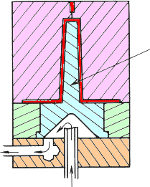
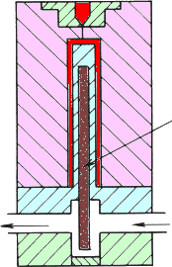
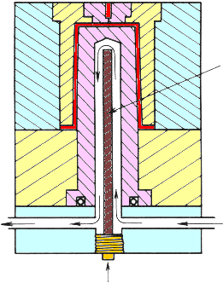
【금형온조 방법】
온조 시스템 | 이점 | 결점 | 사용 용도
카드리지 히-터 | Clean | 냉각불가 | 평면적인 성형품
기름 | 냉각이 가능 | 온도 분포가 크다 （열효율이 나쁘다） | 표준적 성형품
고압수 | Clean 냉각이 가능 온도분포가 작다 （열효율이 좋다） | 고압수가 필요 | 정밀 성형
【Air 온조의 방법】
Be-Cu
Cover
칸막이
플레이트
동봉
水 or 油
물 or 기름
물 or 기름
栓
Notes:
For heat up of mold , There are as follows Mold Temperature control system.
....................
Cartridge heater is clean , but can not cool of mold .
Therefore , if to use Cartridge heater and then Uneven Distribution of Mold temp easily arise .
Coarse Molding and Shape of Flat use.
Oil medium of temperature controller is possible to cool.
But Spend long time Heat up and Heat down.
Standard Molding and Shape of Box use.
High pressure water medium of temperature controller is Clean , possible to Cool and even Distribution of Mold temperature.
But it is necessary that water pressure become higher.
Therefore, if water leak danger.
Precision Molding uses.
There are as follows Core temperature control method.
To use Beryllium-copper alloy , Heat pipe.
This picture is using water or oil.
But If to use Cartridge heater and then, there are effect for distribution of mold temperature.

Slide 4
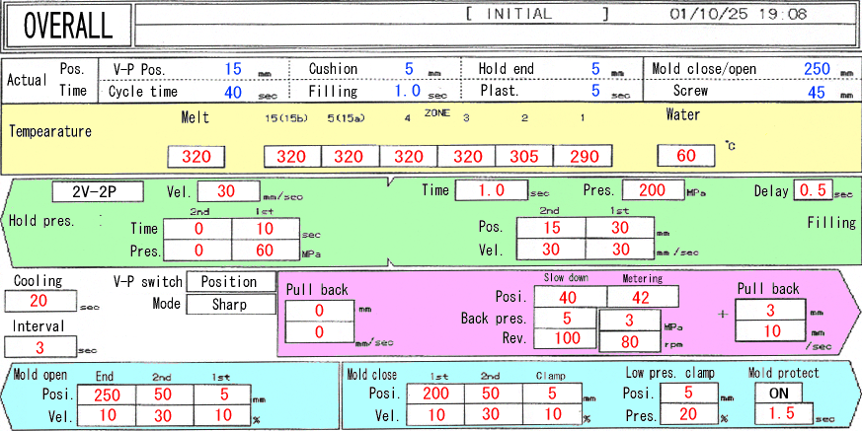
【 표준적인 성형 조건 예 】
사출성형기: 스미토모 중기 SE-100D
Notes:
Next , for example Standard Molding Condition for FORTRON.
Nozzle side of cylinder temperature is 320 degree.
Hopper side is 290 degree.
Injection velocity is 30mm/sec.
Holding pressure is 60Mpa for 10sec.
Cooling time is 20sec.
Back pressure is about 5MPa and Pull back is about 3mm.

Slide 5
２. 재료특성면 부터의 성형 트러블
(A) 점도특성
① Burr
(B) GAS
(수지로 부터의 발생 GAS)
② GAS 탄화
③ 기포 (GAS 기포)
④ Mold Deposit
⑤ 금형 부식
(C) 결정화 특성
① BURR
⑥ 이형 불량
(D) 화학 반응
⑦ 변색
Notes:
Next Molding trouble for material property.
Molding of PPS easily arise Flash for Property of Viscosity and crystallization.
Molding of PPS easily arise Gas trouble too.
Gas burn , Void (For Gas) , Mold deposit and Mold Corrosion.
So mold for PPS is difficult , because there are both Flash and Gas trouble.
Sometimes molding of PPS arise parts stick in mold for property of crystallization.
Sometimes arise discoloration for chemical reaction.

Slide 6
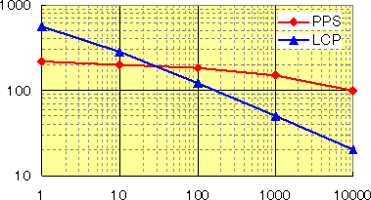
３. 성형 트러블의 원인과 대책
① BURR
【 원인 】
・결정화 속도가 느리다.
・높은 금형 온도가 필요하다.
(금형 온도가 120 ℃이하의 경우, 결정화가 촉진되는지, 충분한 물성치가 발군됩니다.
종래, 금형 온도는130 ℃이상이 될 필요가 있으며、결과에 따라、Burr가 쉽게 발생되기가 쉽다。)
・용융점도가 전단 속도에 의존이 어렵다.
(사출속도는 상승되어도 점도 저하가 되지 않기 위하여, 사출 압력만 상승해 Burr가 나타나기 쉽다)
【전단속도와 점도의 관계】
【결정화 속도의 기준 】
PPS | 1
POM、PBT | 10～100
용융점도（Pa・s）
전단속도(1/s)
Notes:
Next , Let me explain about Cause and Countermeasure of Molding Trouble.
First flash.
The cause of flash are Low Crystallization Rate , High Mold Temperature and Viscosity does not depend shear velocity.
If crystallization speed of PPS is 1 and then crystallization speed of POM and PBT is 10 to 100.
Crystallization speed of PPS is slow.
This picture shows Shear velocity dependence of Viscosity.
This axis is Shear velocity, This axis is Viscosity.
Viscosity of PPS does not depend shear velocity , So PPS easily increase injection pressure.
So, molding of PPS easily arise Flash.

Slide 7
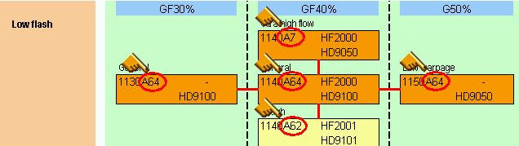
【 대책 】
【성형 조건면】
・실린더 온도： 하강
・금형온도 ： 하강（하한 130℃）
・사출 속도 ： 감속
・보압력 ： 감압
・V-P전환 위치： 계량측에 이동
・형 체결력 ： 감압
【금형면】
・GAS VENT의 Clear-lance를 감소한다
【재료면】
・저 Burr Grade로 변경
Notes:
There are as follows Countermeasure.
...................
The tail of name of Low Flash grades are A62, A64 or A7.

Slide 8
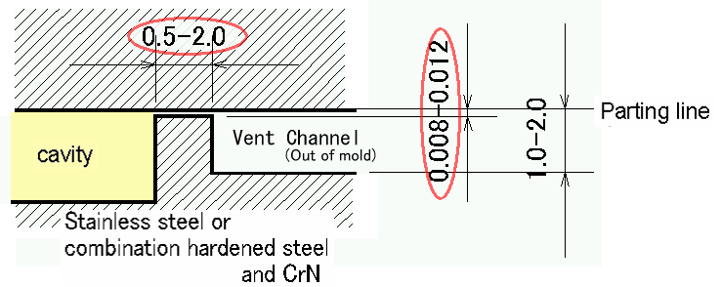
【 표준적인 GAS VENT의 예 】
Notes:
Standard Gas Vent for mold of PPS is as follows .
Here size is importance.
0.5 to 2.0 width , 0.008 to 0.012 depth.

Slide 9

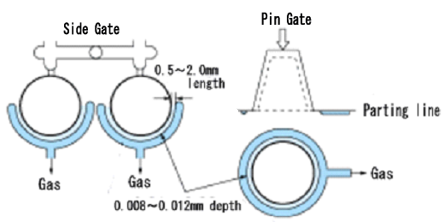

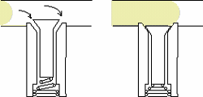
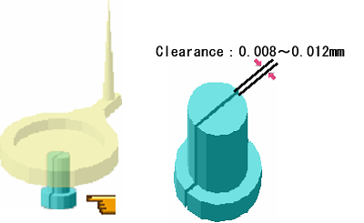
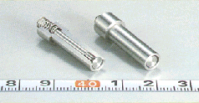
【 각종 GAS VENT의 예 】
【 통기성 강재 】
【 원통 형상 】
【 Valve식 GAS VENT 】
【 분할 PIN 】
Notes:
Next , There are as follows Various Gas Vent.
...............................

Slide 10
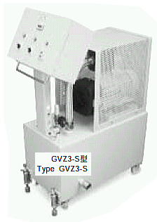
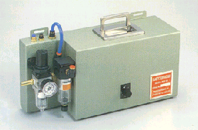
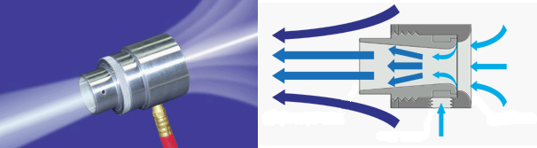
② GAS 탄화
【 원인 】 GAS 빼기 불량
【 대책 】
【성형 조건면】
・실린더 온도 : 하강
・금형 온도 ： 하강
・사출 속도 ： 감속
・보압력 ： 감압
・V-P절환 위치： 계량 측으로 이동
【金型面】
・GAS Vent의 강화
・GAS Vent의 청소
【真空ポンプ】
【簡易真空引き】
【설비면】
・진공 흡입기 사용
【ベルヌーイ式真空引き】
Notes:
Next trouble is Gas burn.
The cause of gas burn is impossible to vent.
There are as follows Countermeasure.
...................
Bernoulli style of Vacuum system is cheaper and low cost of maintenance.
It works only compression air.
Simple Vacuum system is applied Bernoulli style .

Slide 11
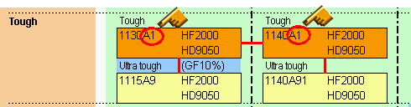
③ 기포 (GAS 기포)
【 원인 】 GAS가 제품 내부에 잔류한다
【 대책 】
【성형 조건면】
・실린더 온도 ： 강온
・금형 온도 ： 승온（상한170℃）
・사출 속도 ： 감속
・보압력 ： 강압
・예비 건조 ： 강화
【금형면】
・Gate Size의 확대
【성형 형상도】
・박육화
【재료면】
・거칠은 Grade로의 재료 변경
【설비면】
・진공 흡입기 사용
Notes:
Next trouble is Gas Void.
The cause of gas void is Gas remain inside of the product.
There are as follows Countermeasure.
...................
The tail of name of Tough grades is A1.

Slide 12
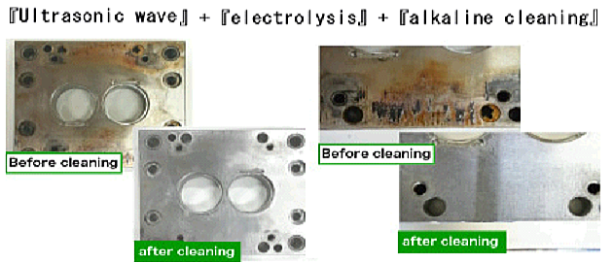
④ Mold Deposit
【 원인 】 금형에 GAS 부착
【 대책 】
【성형 조건면】
・실린더 온도 ： 강온
・금형 온도 ： 승온
・체류 시간 ： 단축
・형 체결력 ： 감압
【금형면】
・GAS Vent의 강화
・정기적인 GAS Vent의 Maintenance
【설비면】
・진공흡입기 사용
【금형 세정 예1】
（クリピカエース）
Notes:
Next trouble is Mold deposit.
The cause of Mold deposit is Gas adhered to mold.
There are as follows Countermeasure.
...................
Cleaning at the start up in the morning and at the restart after lunch is recommended.
For example : Mold cleaning method1.
Ultrasonic wave oscillation , electrolysis and alkaline cleaning.
This method is the most effect.

Slide 13
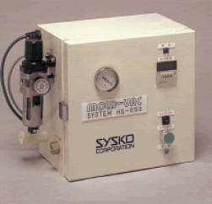
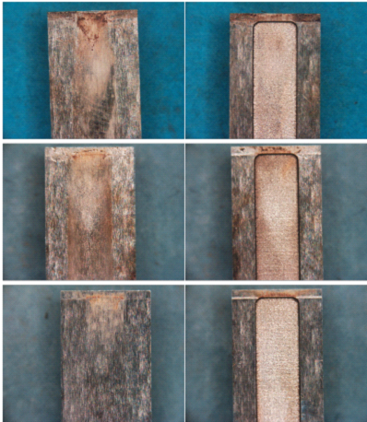


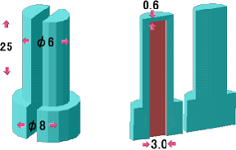
【금형 세정 예2】
사출공정과 진공흡입기를 연동시켜、Ejector와 Air Blow를 연동시켜 작동시킨다。따라서, GAS Vent는 매 Shot 청소시켜、용이하게 금형에 GAS 부착은 발생하지 않는다。
표준적인
GAS Vent
진공 흡입 시킨다
진공 흡입
＋
Air Blow
Notes:
For example : Mold cleaning method2.
...........................

Slide 14
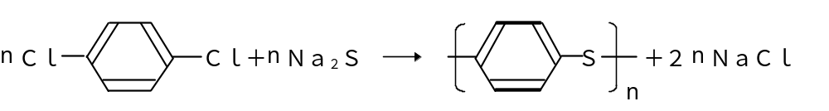
⑤ 금형 부식
【 원인 】 PPS수지로부터의 부식성 GAS(H₂S, SO₂, Cl-)
【 대책 】
【성형 조건면】
・실린더 온도 ： 강온
・금형 온도 ： 강온
・사출 속도 ： 감속
・사출압 ： 감압
・V-P절환의 위치： 계량측으로 이동
【금형면】
・GAS Vent의 강화
・정기적인 GAS Vent의 Maintenance
・SUS420J2의 사용
・표면처리 Cr도금 또는 or CrN
【설비면】
・진공흡입의 방식
Notes:
Next trouble is Mold corrosion.
The cause of Mold corrosion is Corrosive Gas(H2S, SO2, Cl-) from PPS Resin.
There are as follows Countermeasure.
...................
The combination hardened steel and CrN coating is the most effect.

Slide 15
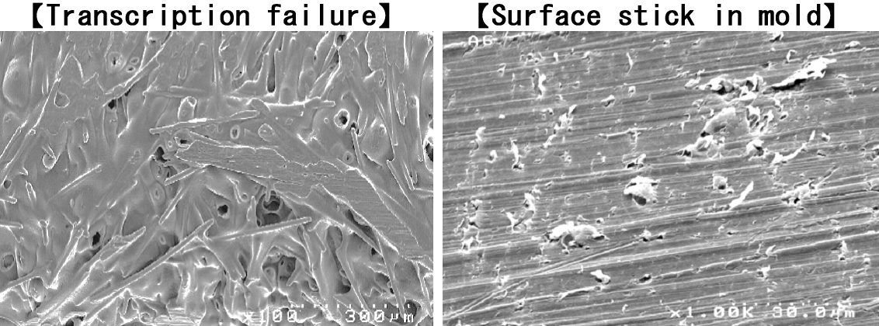
⑥ 이형 불량
【 원인 】
・결정화 속도다 느리다
・금형 온도가 높다
(금형 온도가 120 ℃이하의 경우、결정화가 촉진되므로、충분한 물성치가 발휘되지 못한다. 따라서
금형온도는 130 ℃이하일 필요가 있으며 결과적으로 BURR가 발생하기쉽다。)
【 대책 】
【성형 조건면】
・실린더 온도 ： 하강
・금형 온도 ： 하강
・사출 속도 ： 감속
・보압력 ： 감압
・쳬류 시간 ： 단축
【금형면】
・표면처리
【주의】
전사불량（표면거칠음）과 이형
불량은 눈으로 구별하기 어렵다.
Notes:
Next trouble is Parts stick in mold.
The cause of Parts stick in mold are Low Crystallization Rate and High Mold Temperatures.
There are as follows Countermeasure.
...................
Therefore, Please observe using SEM.
Transcription failure is like this, Surface stick in mold is like this or like fuzz.

Slide 16
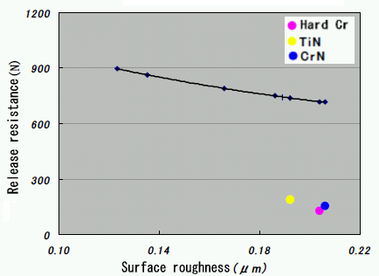
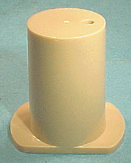
【표면처리와 이형 저항의 관계】
Resin：1140A1
금형의 표면처리는 이형저항 저감에는 효과가 높다。
CrN 는 금형 부식면, 이형 저항면 공히 양호한 경향을 나타냅니다。
Notes:
The effect of Surface coating for release force is as follows.
This axis is Surface roughness, This axis is Release resistance.
................................................

Slide 17
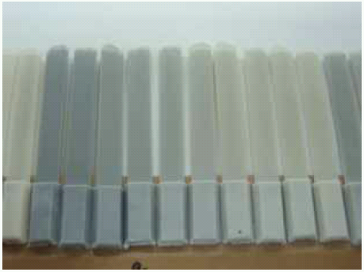
⑦ 변색
【 원인 】 Ni（니켈）이 변색을 조장
【 대책 】
【성형조건면】
・실린더 온도： 하강（Hopper측）
・사출 속도 ： 감속
・체류 시간 ： 단축
・SCREW 회전수 ： 감속
・배압 ： 감압
【성형기 면】
・Ni（니켈）을 포함하지 않는다
SCREW와 CYLINDER를 사용
【変色例】
【재료면】
・흑색으로 변경
【주의】
변색이 발생되어도、
기계적 물성에는 변화가 없다
Notes:
Next trouble is Discoloration.
The cause of Discolorelation is Chemical Reaction, Ni helped to increase Discoloration.
There are as follows Countermeasure.
...................

Slide 18
４. 마무리
・금형온도는 130～160℃를 엄수。
・GAS VENT 설계와、GAS VENT의 정기적인 Maintenance는 GAS에 관련된 트러블과 Burr에 중요하다。
・금형 표면처리 CrN는 금형 부식과 이형 저항의 저감에 효과가 높다。
Notes:
Let me explain conclusion.
...............................................
That's all.

